Slide 1
人工神经网络-3

Slide 2
主要内容
多层网络和反向传播算法
Hopfield网络及其学习

Slide 3
1. 多层网络和BP学习算法
单个感知器只能表示线性决策面
多层网络能够表示高度非线性的决策面，其表征能力更强

Slide 4
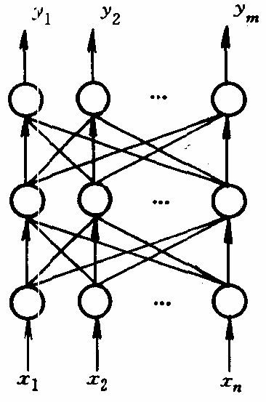
1. 多层网络和BP学习算法

Slide 5
可微阈值单元
处理非线性问题，必须采用非线性的神经元模型
理想的非线性单元：输入输出函数（激励函数、激活函数、传递函数）是非线性的，同时也是可微的（可导的）
sigmoid单元(S型单元)

Slide 6
可微阈值单元

Slide 7
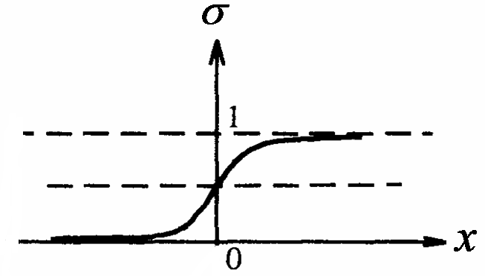
可微阈值单元

Slide 8
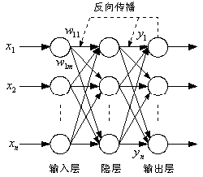
2. 反向传播算法

Slide 9
BP学习算法
BP算法（学习过程）是由两部分组成：信号的正向传播与误差的反向传播
正向传播中，输入信号从输入层经隐含层，逐层计算传向输出层，每一层神经元的状态只影响下一层神经元的状态
如果在输出层未得到期望的输出，则计算输出层的误差变化值，然后转到反向传播，通过网络将误差信号沿原来的连接通路反传回来，修改各层神经元的权值直至达到期望目标

Slide 10
BP学习算法
…
…
…

Slide 11
BP学习算法

Slide 12
BP学习算法

Slide 13
BP学习算法

Slide 14
BP学习算法
反向传播算法用于多层前向神经网络的学习，从而得到各层的神经元权值。
采用梯度下降方法，以最小化网络输出值和目标值之间的误差

Slide 15
BP学习算法

Slide 16
BP学习算法
误差信号从后向前传递，即从输出层传播到中间层，再由中间层传播到输入层。
在反向传播的过程中，逐层修改联结的权值。修改方法遵循delta学习法则

Slide 17
BP学习算法

Slide 18
BP学习算法

Slide 19
初始化
加入输入和期望输出
计算隐层和输出层的输出
调节输出层和隐层的连接权值
改变训练样例
No
样例完？
yes
迭代次数加1
No
迭代完？
BP算法的基本流程
Yes
结束

Slide 20
BP网络特点
输入和输出是并行的模拟量
网络的输入输出关系是各层连接的权因子决定
权因子通过学习信号调节。学习越多，网络越聪明

Slide 21
BP网络特点
隐含层越多，网络输出精度越高，且个别权因子的损坏不会对网络输出产生大的影响
只有当希望对网络的输出进行限制，如限制在0和1之间，那么在输出层应当包含S型激活函数
在一般情况下，均是在隐含层采用S型激活函数，而输出层采用线性激活函数

Slide 22
BP网络的不足
主要缺点
收敛速度慢
局部极值
难以确定隐层和隐节点的个数

Slide 23
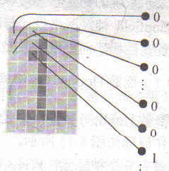
BP神经网络在模式识别中的应用
设计一个三层BP网络对数字0至9进行分类。
每个数字用9×7的网格表示，灰色像素代表0，黑色像素代表1。将每个网格表示为0，1的长位串。位映射由左上角开始向下直到网格的整个一列，然后重复其他列。
选择BP网络结构为63-6-9。97个输入结点，对应上述网格的映射。9个输出结点对应10种分类。
使用的学习步长为0.3。训练1000个周期，如果输出结点的值大于0.9，则取为ON，如果输出结点的值小于0.1，则取为OFF。

Slide 24
BP神经网络在模式识别中的应用
当训练成功后，对如图所示测试数据进行测试。测试数据都有一个或者多个位丢失。
测试结果表明：除了8以外，所有被测的数字都能够被正确地识别。
对于数字8，神经网络的第6个结点的输出值为0.53，第8个结点的输出值为0.41，表明第8个样本是模糊的，可能是数字6，也可能是数字8，但也不完全确信是两者之一。

Slide 25
2. Hopfield网络及其学习
美国加州工学院物理学家霍普菲尔德(J．Hopfield) 提出反馈网络模型及Hopfield网络
反馈网络
又称自联想记忆网络，其目的是为了设计一个网络，储存一组平衡点，使得当给网络一组初始值时，网络通过自行运行而最终收敛到这个设计的平衡点上。

Slide 26
2. Hopfield网络及其学习
反馈网络能够表现出非线性动力学系统的动态特性。它所具有的主要特性为以下两点：
第一、网络系统具有若干个稳定状态。当网络从某一初始状态开始运动，网络系统总可以收敛到某一个稳定的平衡状态；
第二，系统稳定的平衡状态可以通过设计网络的权值而被存储到网络中。

Slide 27
2. Hopfield网络及其学习
霍普菲尔德网络是单层对称全反馈网络，根据其激活函数的选取不同，可分为
离散型的霍普菲尔德网络(Discrete Hopfield Neural Network，简称DHNN)
连续型的霍普菲尔德网络(Continuous Hopfield Neural Network，简称CHNN)。

Slide 28
2. Hopfield网络及其学习
DHNN的激活函数为二值型的，其输入、输出为{0，1}的反馈网络，主要用于联想记忆。
CHNN的激活函数的输入与输出之间的关系为连续可微的单调上升函数，主要用于优化计算。

Slide 29
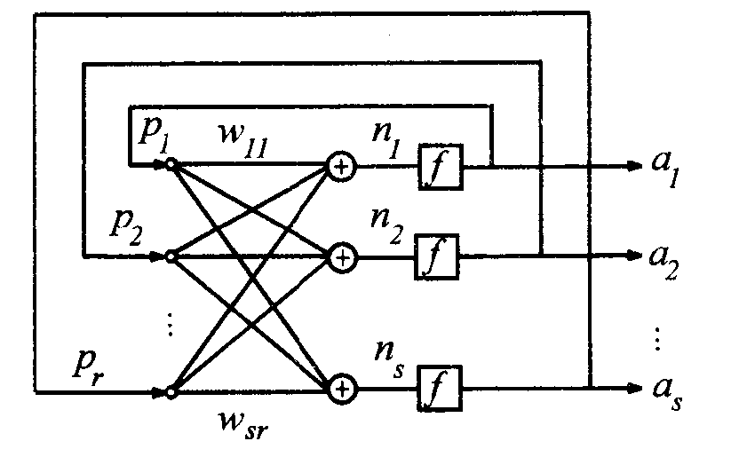
2.1 霍普菲尔德网络模型
反馈网络结构图

Slide 30
2.1 霍普菲尔德网络模型
在反馈网络中
如果其激励函数f(·)是一个二值型的硬函数，如a_{i}＝sgn(n_{i})，i＝l, 2, … r，则称此网络为离散型反馈网络；
如果a_{i}=f(n_{i})中的f(·)为一个连续单调上升的有界函数，这类网络被称为连续型反馈网络。图2所示为一个具有饱和线性激活函数，它满足连续单调上升的有界函数的条件，常作为连续型的激活函数。

Slide 31
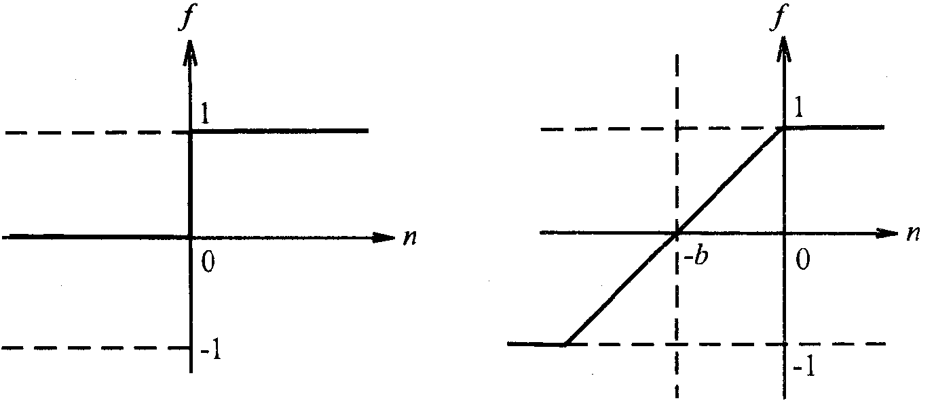
2.1 霍普菲尔德网络模型
图1 DHNN中的激活函数 图2 CHNN中的激活函数

Slide 32
2.2 状态轨迹
状态：网络中每个神经元的输出值，对应DHNN,只有两种状态（1，0）
设状态矢量N=[n₁, n₂, …，n_{r}]，网络的输出矢量为A＝[a₁，a₂…，a_{s}]^{T} ，
在一个r维状态空间上，可以用一条轨迹来描述状态变化情况。
从初始值N(t₀)出发，N(t₀+Δt)→N(t₀+2Δt)→…→N(t₀+mΔt)，这些在空间上的点组成的确定轨迹，是演化过程中所有可能状态的集合。

Slide 33
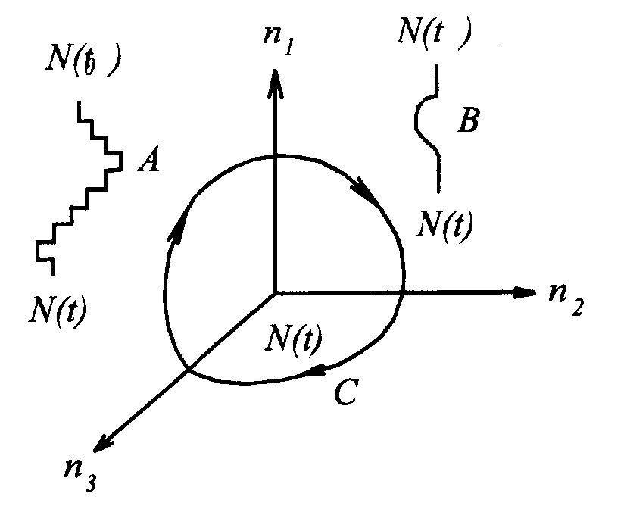
2.2 状态轨迹
图 三维空间中的状态轨迹

Slide 34
说明
对于DHNN，因为N(t)中每个值只可能为±1，或{0，1}，对于确定的权值w_{ij}，其轨迹是跳跃的阶梯式，如图中A所示。
对于CHNN，因为f(·)是连续的，因而，其轨迹也是连续的。如图中B、C所示。

Slide 35
2.3 稳定点
稳定点：
状态轨迹从系统在t₀时状态的初值N(t₀)开始，经过一定的时间t(t＞0)后，到达N(t₀+t)。如果N(t₀+t+Δt)=N(t₀+t)，Δt＞0，则状态N(t₀+t)称为网络的稳定点，或平衡点，
此时该网络是稳定的。
处于稳定时的网络状态叫做稳定状态。

Slide 36
2.3 稳定点
在一个反馈网络中，存在很多稳定点，根据不同情况，这些稳定点可以分为：
1) 渐近稳定点：如果在稳定点N_{e}周围的N(σ)区域内，从任一个初始状态N(t₀)出发的每个运动，当t→∞时都收敛于N_{e}，则称N_{e}为渐近稳定点。
2) 不稳定平衡点N_{en}：在某些特定的轨迹演化过程中，网络能够到达稳定点N_{en}，但对于其它方向上的任意一个小的区域N(σ)，不管N(σ)取多么小，其轨迹在时间t以后总是偏离N_{en}；

Slide 37
2.3 稳定点
3) 网络的解：如果网络最后稳定到设计人员期望的稳定点，且该稳定点又是渐近稳定点，那么这个点称为网络的解；
4) 网络的伪稳定点：网络最终稳定到一个渐近稳定点上，但这个稳定点不是网络设计所要求的解，这个稳定点为伪稳定点。

Slide 38
2.4 状态轨迹
1）状态轨迹为极限环
如果在某些参数的情况下，状态N(t)的轨迹是一个圆，或一个环，状态N(t)沿着环重复旋转，永不停止，此时的输出A(t)也出现周期变化，即出现振荡，如前图中C的轨迹即是极限环出现的情形
对于DHNN，轨迹变化可能在两种状态下来回跳动，其极限环为2。如果在r种状态下循环变化，称其极限环为r。

Slide 39
2.4 状态轨迹
2）混沌现象
如果状态N(t)的轨迹在某个确定的范围内运动，但既不重复，又不能停下来，状态变化为无穷多个，而轨迹也不能发散到无穷远，这种现象称为混沌
在出现混沌的情况下，系统输出变化为无穷多个，并且随时间推移不能趋向稳定，但又不发散。

Slide 40
2.4 状态轨迹
3) 状态轨迹发散
如果状态N(t)的轨迹随时间一直延伸到无穷远，此时状态发散，系统的输出也发散。
在人工神经网络中，由于激活函数是一个有界函数，虽然状态N(t)是发散的，但其输出A(t)还是稳定的，而A（t）的稳定反过来又限制了状态的发散。
一般非线性人工神经网络中发散现象是不会发生的，除非神经元的输入输出激活函数是线性的

Slide 41
2.5 应用
目前的人工神经网络是利用状态轨迹的第一种情况，即稳定的专门轨迹来解决某些问题的。
利用Hopfield神经网络的稳定点可以模拟人的记忆

Slide 42
2.5 应用
如果把系统的稳定点视做一个记忆的话，那么从初始状态朝这个稳定点移动的过程就是寻找该记忆的过程。
状态的初始值可以认为是给定的有关该记忆的部分信息，状态N(t)移动的过程，是从部分信息去寻找全部信息，这就是联想记忆的过程。

Slide 43
2.5 应用
反馈网络的状态移动的过程实际上是一种计算联想记忆或优化的过程。它的解并不需要真的去计算，只需要去形成一类反馈神经网络，适当地讨论其权重值w_{ij}，使其初始输入A(t₀)向稳定吸引子状态的移动就可以达到这个目的。
霍普菲尔德网络是利用稳定吸引子来对信息进行储存的，利用从初始状态到稳定吸引子的运行过程来实现对信息的联想存取的。

Slide 44
2.5 应用
通过对神经元之间的权和阈值的设计，要求单层的反馈网络达到下列目标：
(1) 网络系统能够达到稳定收敛
(2) 网络的稳定点
(3) 吸引域的设计

Slide 45
3 卷积神经网络与深度学习
卷积神经网络（Convolutional Neural Networks，CNN）
1962年Hubel和Wiesel通过对猫视觉皮层细胞的研究，提出了感受野(receptive field)的概念。视觉皮层的神经元就是局部接受信息的，只受某些特定区域刺激的响应，而不是对全局图像进行感知。
1984年日本学者Fukushima基于感受野概念提出神经认知机(neocognitron)。
CNN可看作是神经认知机的推广形式。
45

Slide 46
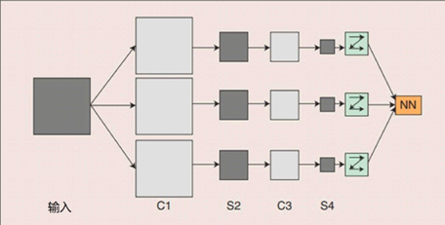
3.1 卷积神经网络的结构
卷积神经网络的结构
概念示范：输入图像通过与m个可训练的滤波器和可加偏置进行卷积，在C1层产生m个特征映射图，然后特征映射图中每组的n个像素再求和，加权值，加偏置，通过Sigmoid函数得到m个S2层的特征映射图。这些映射图再进过滤波得到C3层。这个层级结构再和S2一样产生S4。最终，这些像素值被光栅化，并连接成一个向量输入到传统神经网络，得到输出。
CNN是一个多层的神经网络，每层由多个二维平面组成，而每个平面由多个独立神经元组成
C层为特征提取层（卷积层）
S层是特征映射层（下采样/池化层）
CNN中的每一个C层都紧跟着一个S层
46

Slide 47
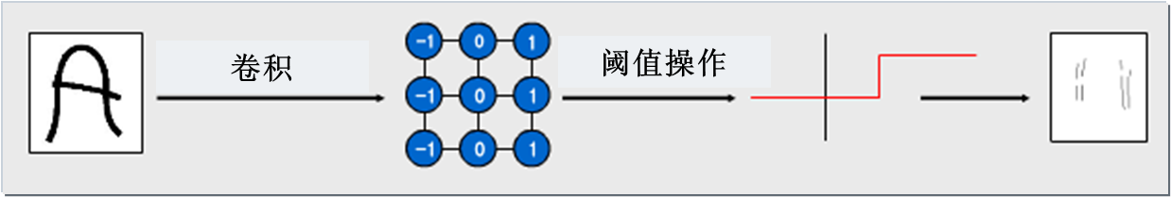
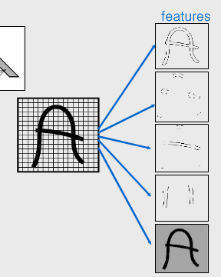
3.1 卷积神经网络的结构
特征提取层（卷积层）——C层（Convolution layer）
大部分的特征提取都依赖于卷积运算
利用卷积算子对图像进行滤波，可以得到显著的边缘特征。
47

Slide 48
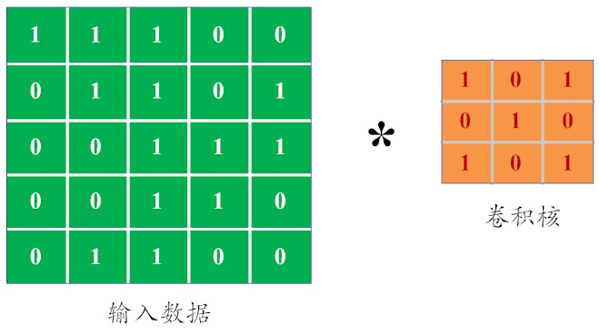
3.2 卷积神经网络的卷积运算

Slide 49
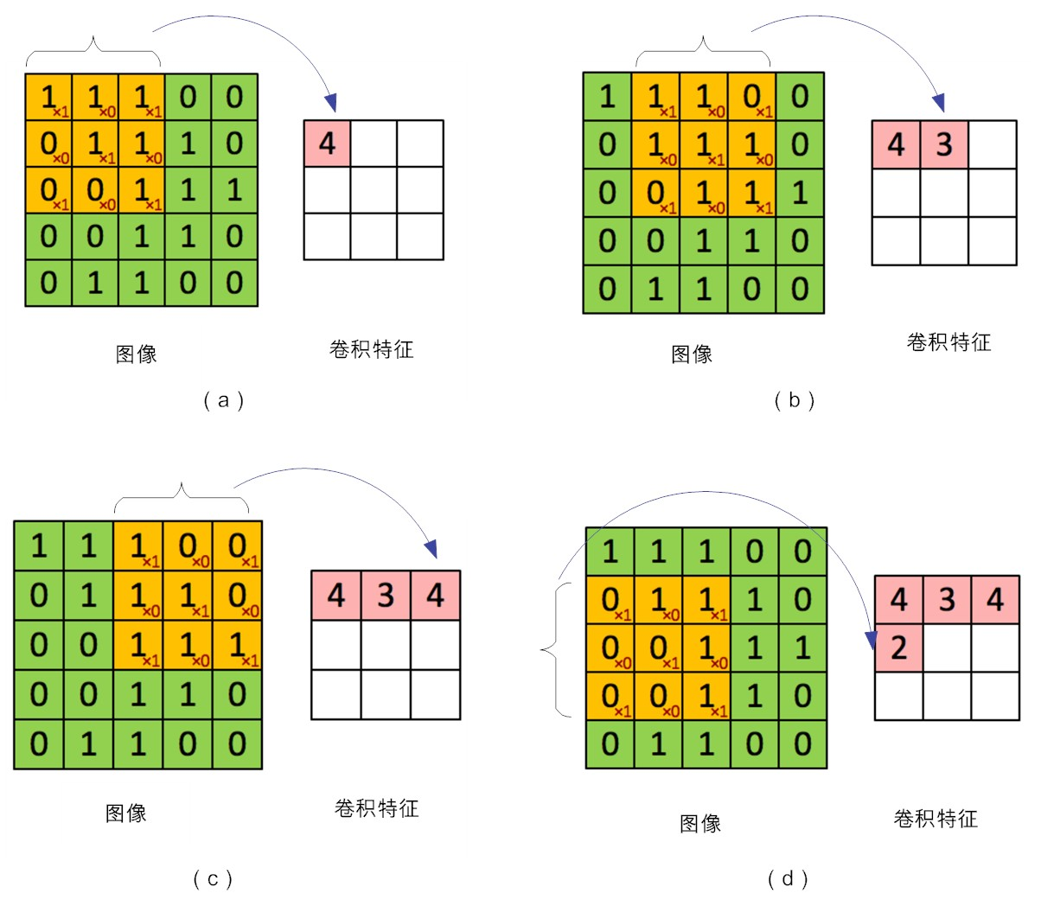
3.2 卷积神经网络的卷积运算

Slide 50
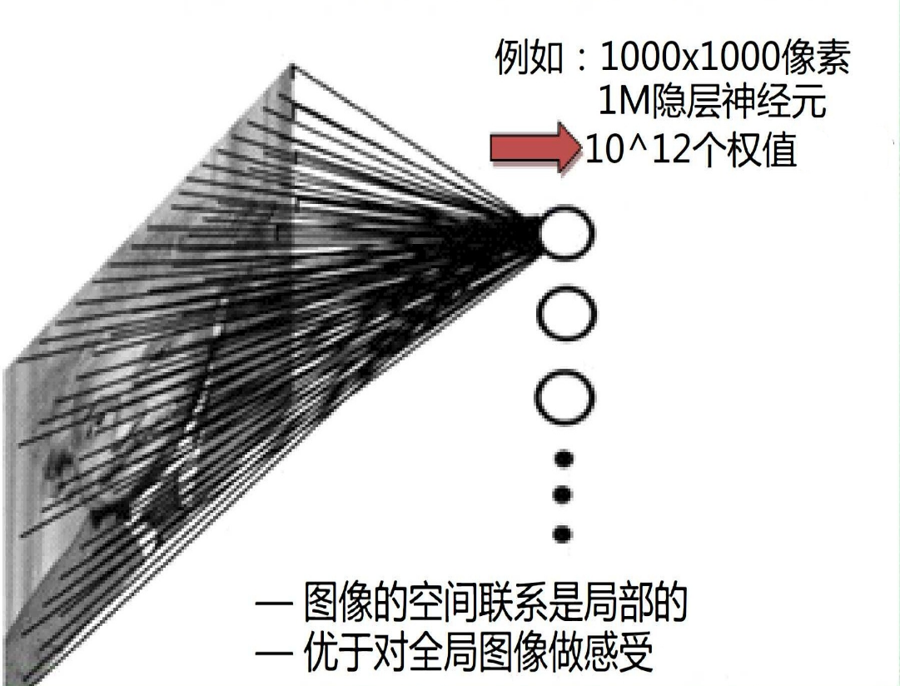
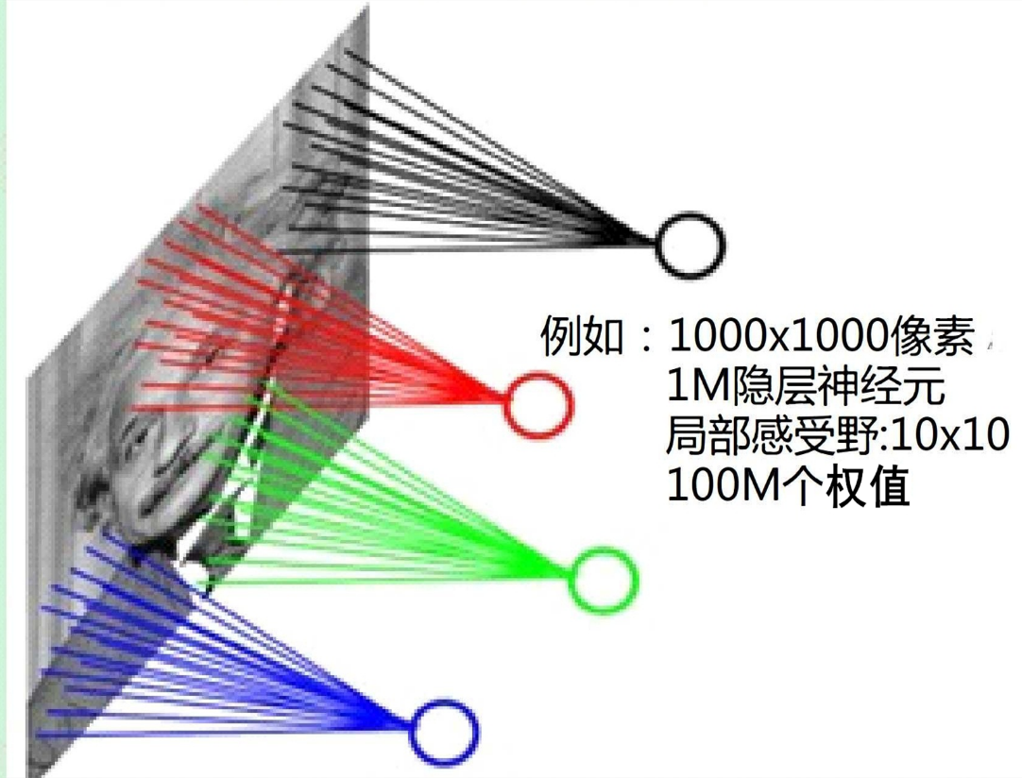
3.3 卷积神经网络中的关键技术
局部链接
(a) 全连接神经网络
(b) 局部连接神经网络

Slide 51

3.3 卷积神经网络中的关键技术
权值共享

Slide 52
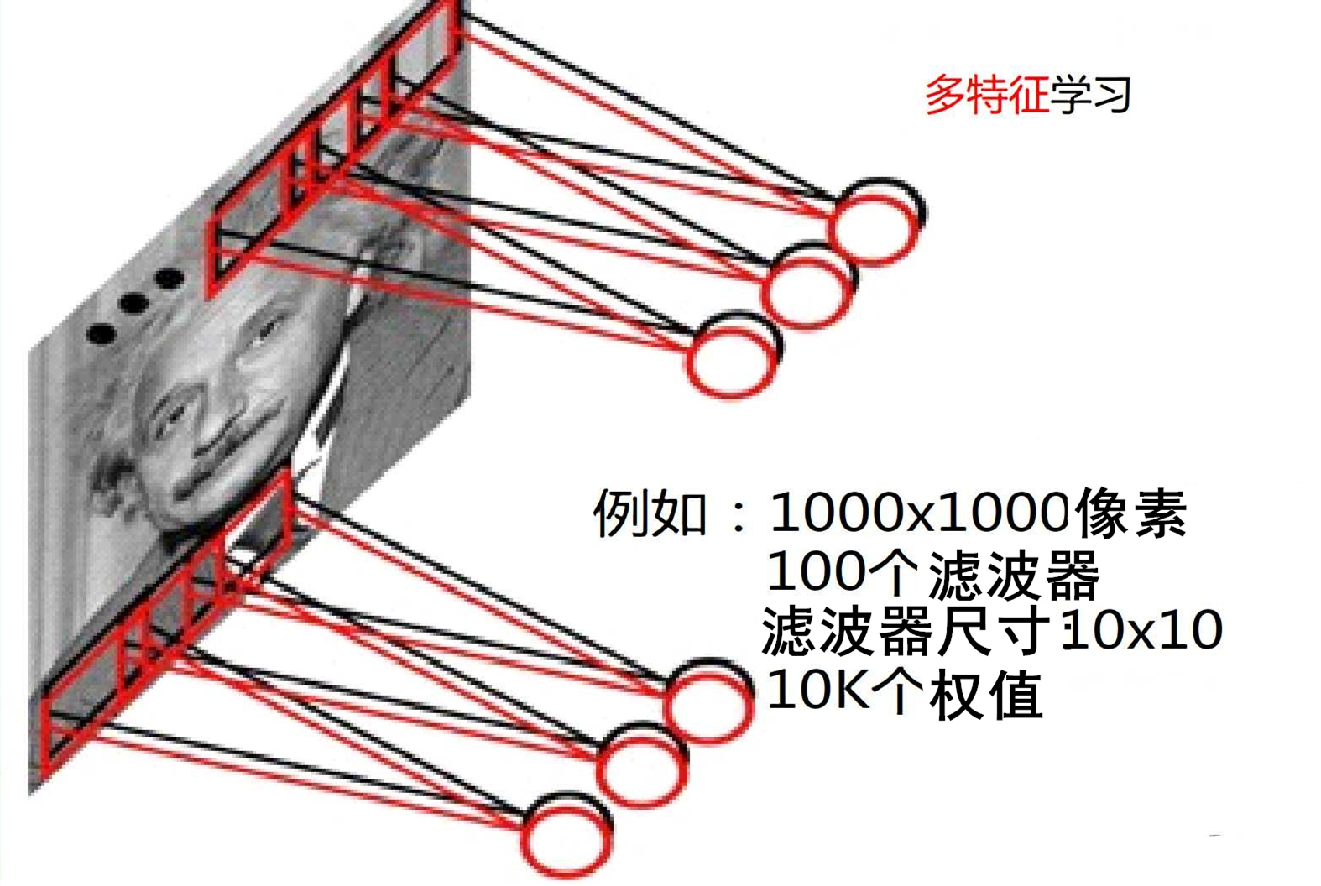
3.3 卷积神经网络中的关键技术
多卷积核

Slide 53
3.3 卷积神经网络中的关键技术
池化
●通过卷积获得了特征之后，如果直接利用这些特征训练分类器，计算量是非常大的。
●对不同位置的特征进行聚合统计,称为池化 (pooling)。
●池化常用方法：平均池化、最大池化。
●卷积神经网络在池化层丢失大量的信息，从而降低了空间分辨率，导致了对于输入微小的变化，其输出几乎是不变的。

Slide 54
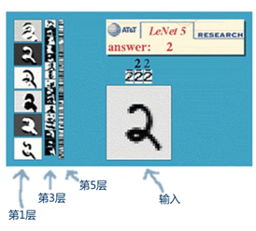
3.4 卷积神经网络的应用
一种典型的用来识别数字的卷积网络是LeNet-5。美国大多数银行当年用它识别支票上面的手写数字，达到了商用地步，说明该算法具有很高的准确性。
54

Slide 55
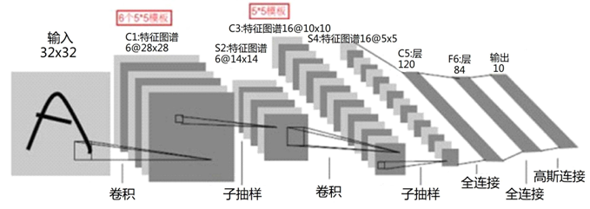
3.4 卷积神经网络的应用
LeNet-5是一个数字手写系统，不包含输入层，共有7层，每层都包含可训练参数（连接权重）。输入图像为32*32大小。
55

Slide 56
4 胶囊网络
针对卷积神经网络训练数据需求大、环境适应能力弱、可解释性差、数据分享难等不足，2017年10月，Geoffrey E. Hinton教授等在 “神经信息处理系统大会上发表论文，提出了新型神经网络结构——胶囊网络（Capsule Networks）。
胶囊是一个包含多个神经元的载体，每个神经元表示了图像中出现的特定实体的各种属性。
胶囊不是传统神经网络中的一个神经元，而是一组神经元。
胶囊网络的核心思想：胶囊里封装的检测特征的相关信息是以向量的形式存在的，胶囊的输入是一个向量，是用一组神经元来表示多个特征。

Slide 57
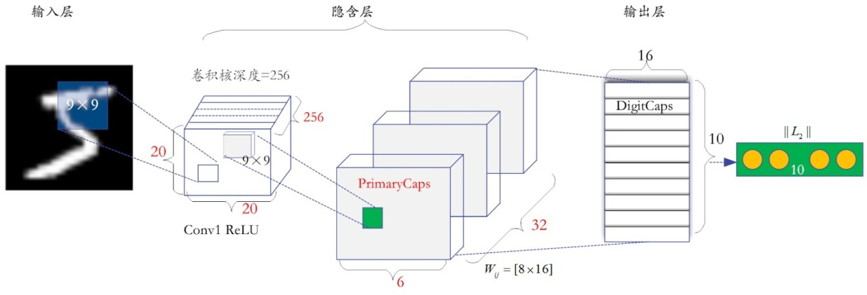
4 胶囊网络
输入层：数字图片经过标准的卷积层，有256个通道，每个通道均用9×9的卷积核，将输入层图片中的像素亮度转化成局部特征输出，作为Conv1层的输入。
PrimaryCaps层：卷积的胶囊层，包含32个胶囊。PrimaryCaps才是胶囊真正开始的地方。

Slide 58
5 胶囊网络
DigitCaps层：胶囊网络的全连接层。
要识别的是10类数字（0~9），因此该层的胶囊个数共有10个，每个胶囊表示的向量中元素的个数为16，代表着不同状态下的同一个数字。

Slide 59
5 胶囊网络
●使用胶囊神经网络需要的训练数据量，远小于卷积神经网络，它采用动态路由协议算法，仅使用三层网络便可表现出很出色的性能，能够与深度卷积神经网络相当。
●胶囊网络解决了卷积神经网络存在的信息丢失、视角变化等问题。
●由于胶囊网络具有分别处理不同属性的能力，相比于CNN可以提高对图像变换的鲁棒性，在图像分割中也会有出色的表现。
●胶囊网络相对于卷积网络的工作机理更接近人脑的工作方式。

Slide 60
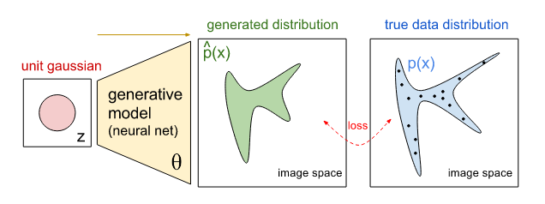
6.1 生成对抗网络的基本原理
深度学习的模型可大致分为判别式模型和生成式模型
目前深度学习取得的成果主要集中在判别式模型
生成式模型是一个极具挑战的机器学习问题：首先，对真实世界进行建模需要大量先验知识，建模的好坏直接影响生成式模型的性能；其次，真实世界的数据往往非常复杂，拟合模型所需计算量往往非常庞大，甚至难以承受。
Goodfellow等于2014年提出一种新型生成式模型——生成对抗网络（GAN, generative adversarial network） ，使用对抗训练机制对两个神经网络进行训练
高斯噪声
生成分布p_{g}(x)
真实数据分布p_{data}(x)
生成
模型
损失函数
θ
图像空间
图像空间

Slide 61
6.1 生成对抗网络的基本原理
深度学习模型分为判别式模型和生成式模型。
判别模型是将一个高维的感官输入映射为一个类别标签。
生成网络把随机点变成与数据集相似的图片。
目前深度学习取得的成果主要集中在判别式模型。
Goodfellow等于2014年提出生成对抗网络（GAN） ，使用对抗训练机制对两个神经网络进行训练。

Slide 62
6.2 生成对抗网络的结构与训练
金庸
《射雕英雄传》：
老顽童周伯通被困桃花岛创造的“左右互搏”之术。

Slide 63
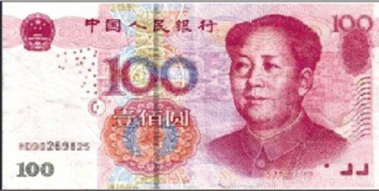
6.2 生成对抗网络的结构与训练
假币制作与识别：

Slide 64
6.2 生成对抗网络的结构与训练
GAN的两个相互交替的训练阶段：
●固定生成网络，训练判别网络
●固定判别网络，训练生成网络
两个网络相互对抗的过程，就是各自网络参数不断调整的过程，即学习过程。
GAN极大地提高图像生成质量，进一步推动了计算机视觉领域的发展。

Slide 65
6.2 生成对抗网络的结构与训练
GAN在训练中容易出现一些问题，训练过程具有强烈的不稳定性，实验结果随机，具体表现：
● 训练过程难以收敛，经常出现震荡；
● 训练收敛，但是出现模式崩溃(model collapse)。
● 训练收敛，但是GAN还会生成一些没有意义或者现实中不可能出现的图片。

Slide 66
生成对抗网络的应用
深度学习在博弈中的应用
深度学习在医学影像识别中的应用
生成对抗网络在图像处理中的应用
生成对抗网络在语言处理中的应用

Slide 67
生成对抗网络在图像处理中的应用
图像修复

Slide 68
生成对抗网络在图像处理中的应用
图像风格迁移

Slide 69
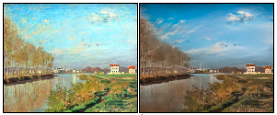
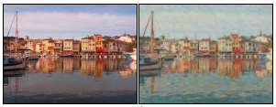
生成对抗网络在图像处理中的应用
图像风格迁移

Slide 70
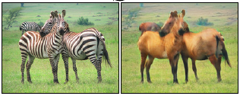
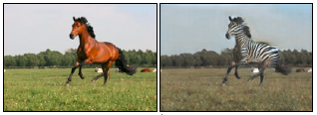
生成对抗网络在图像处理中的应用
图像风格迁移
70

Slide 71
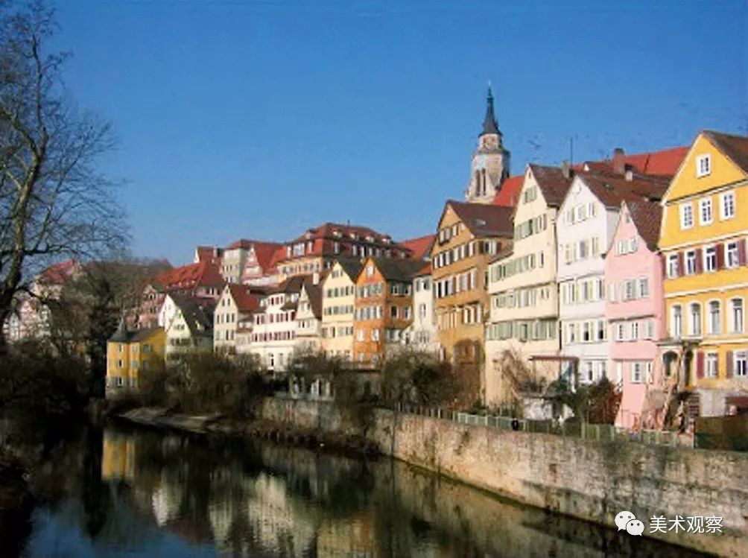
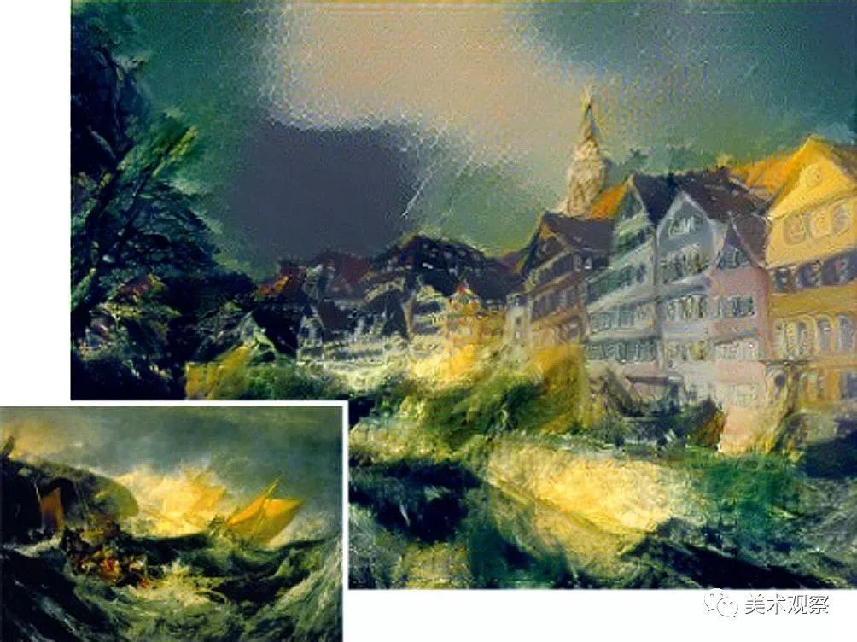
生成对抗网络在图像处理中的应用
图像风格迁移
德国小镇
另一种风格的《沉船》
19世纪英国画家特纳的《沉船》
71

Slide 72
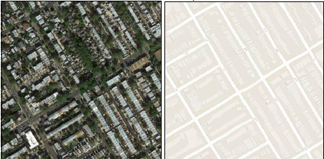
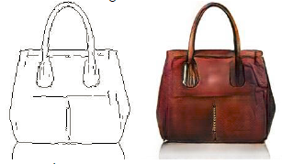
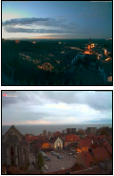
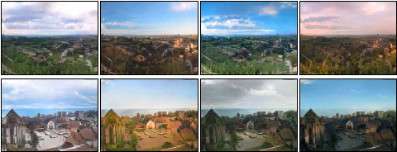
生成对抗网络在图像处理中的应用
图像翻译
地图生成航拍图像
轮廓图像生成照片
白天图像生成对应夜景
多模态图像翻译
72

Slide 73
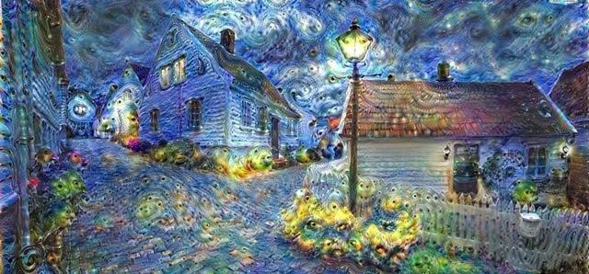
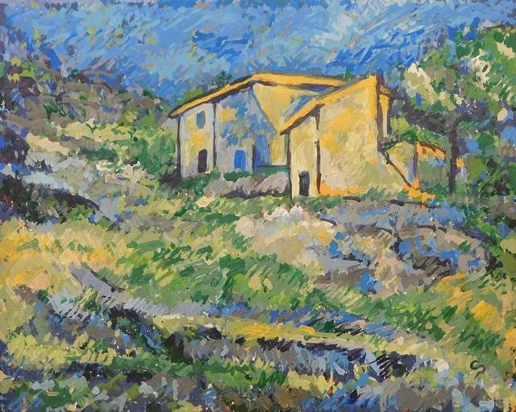
生成对抗网络在艺术创作中的应用
Deep Dream的画作
机器人作画
73

Slide 74
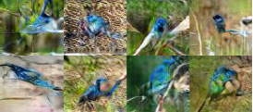

生成对抗网络在语言处理中的应用
从文字描述生成图片
这只小鸟有着小小的鸟喙、胫骨和双足，蓝色的冠部和覆羽，以及黑色的脸颊。
这朵花有着长长的粉色花瓣和朝上的橘黄色雄蕊。
74

Slide 75
生成对抗网络在语言处理中的应用
诗歌写作
九歌
2017年清华孙茂松团队的计算机古诗
作诗系统检验现有神经网络深度学习
主流模型的能力
75

Slide 76
生成对抗网络在视频生成中的应用
AI换脸术：
●换脸：以GAN为代表的AI换脸术
●南加州大学的Pinscreen团队的实时3D变脸技术。
●美国国防部AI侦测工具，以AI攻AI ，反换脸精度99%。
76

Slide 77
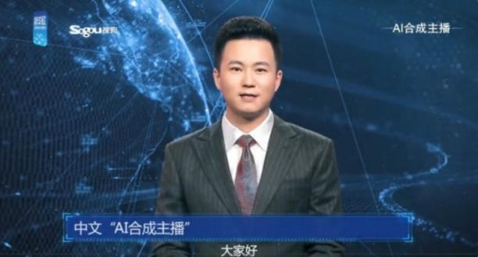
生成对抗网络在视频生成中的应用
新闻播报机器人
● 2018年11月7-9日，在乌镇第五届世界互联网大会上，新华社对外宣布：中国首个“人工智能主持人”正式上岗。
77

Slide 78
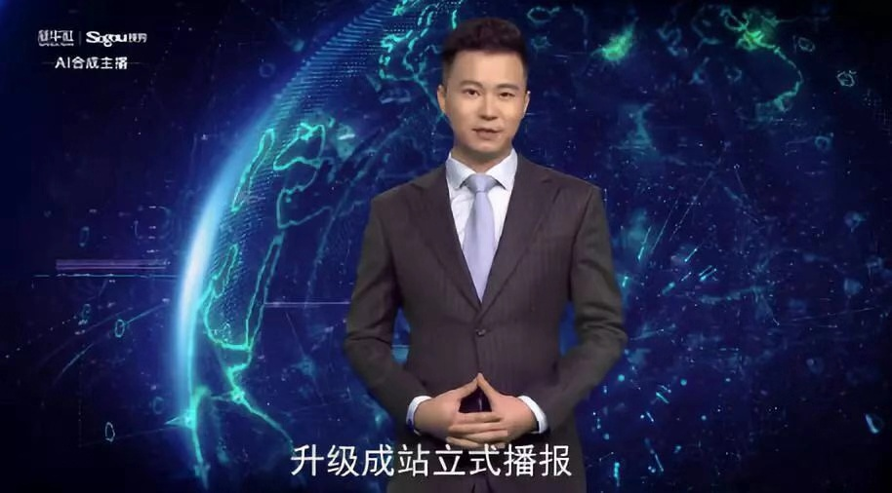

生成对抗网络在视频生成中的应用
2019.2.19新华社发布站立式合成主播
邱浩——新小浩 屈萌——新小萌
78

